Slide 1
Використання Google Apps, LearningApps.org та Thinglink в освітньому процесі закладу дошкільної освіти
Підготували студентки:
Групи ДОм1-17-2.0з
Назарок Віталіна
Сорока Анна

Slide 2
План:
Google сервіси:
1.1. Gmail
1.2 . Google Диск
1.3. Google docs
1.4. Google Forms
1.5. Google календар
1.6. Google books
1.7. Google blogger
1.8. Google meet , hangouts
1.9. Google group
1.10. Google-sites
2. LearningApps.org
3. Thing link

Slide 3
Електронна пошта Gmail. Поштовий сервіс Gmail визнано
найбільшим затребуваним у світі за версією comScore (тільки в 2012 р. – 425 млн. активних користувачів).
Серед його основних переваг варто відзначити такі:
зберігання листів і вкладених файлів у хмарному сховищі обсягом 15 Гб; захист від спаму, високий рівень надійності та безпеки;
вкладання файлів різного формату (фото, відео, документи тощо); можливість вкладання великих файлів (до 5 Гб, за умови їх попереднього завантаження у сховище Google Drive);
gеревірка орфографії;
опції форматування тексту листа;
вбудований пошук;
можливість отримання листів з інших поштових скриньок;
упорядкування листів за каталогами/підкаталогами;
сортування листів;
можливість присвоювання листам особливих міток;
синхронізація з іншими сервісами Google (Контакти, Google Drive, Календар (завдання), Google+, Hangouts).

Slide 4
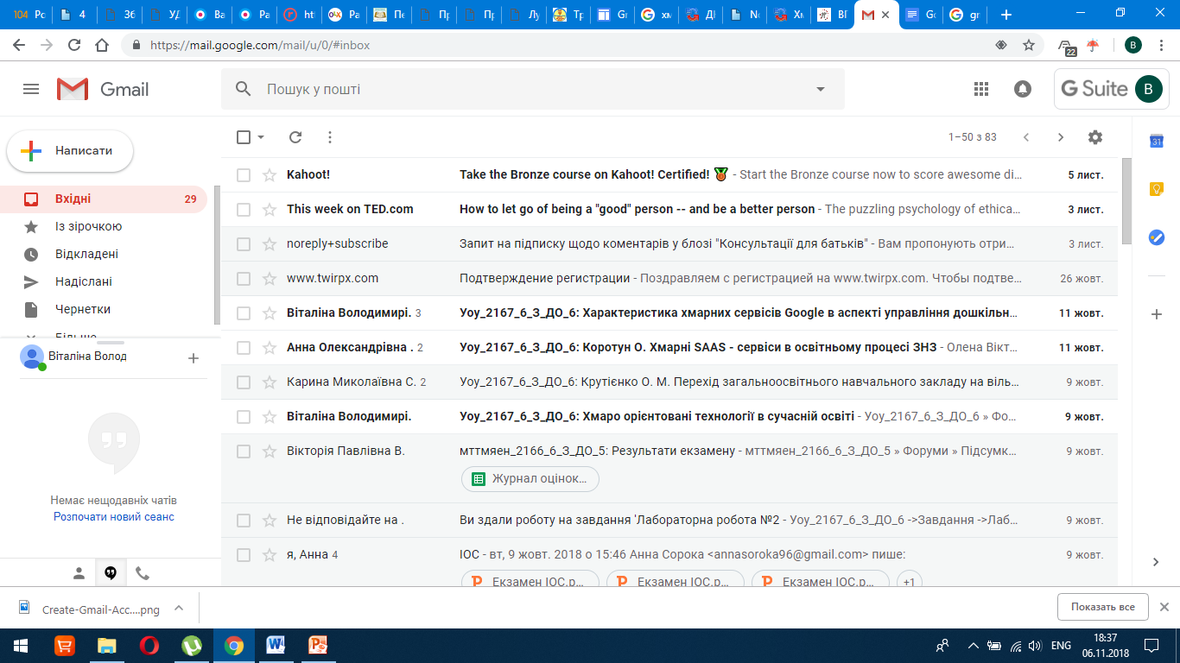
Електронна пошта Gmail

Slide 5
Для сучасного керівника важливо повсякчасно мати доступ до робочої інформації для її опрацювання й прийняття оптимальних управлінських рішень. Окрім цього, ця інформація має бути надійно захищена, зберігатися без ризику бути втраченою чи пошкодженою.
Google Диск характеризуються низкою переваг, серед яких:
можливість доступу до файлів у будь-який час, в будь-якому місці;
вивільнення дискового простору на стаціонарному комп’ютері, оскільки дані зберігаються поза його межами (безкоштовний обсяг – 15 Гб, який можна розширити на платній основі);
можливість спільної роботи з файлами (створення, редагування, коментування);
використання в режимі off-line; можливість упорядкувати вміст сховища аналогічно до упорядкування на стаціонарному комп’ютері шляхом створення системи каталогів/підкаталогів, а також виділення їх різними кольорами;
позбавлення потенційних ризиків втрати інформації через неуважність, збої, вихід техніки зі строю, вірус чи ін.

Slide 6
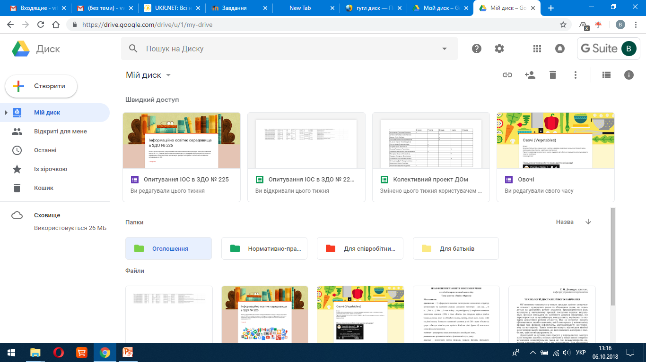
Google диск - створення системи папок
1. Оголошення (актуальні новини для співробітників)
2. Нормативно-правові документи
3. Для співробітників ЗДО (методична інформація, спільні документи , опитувальники, тощо)
4. Для батьків (інформація для батьків, щодо навчально- виховного процесу, опитувальники, оголошення).

Slide 7
Google docs - офісний пакет (документи, таблиці, презентації).
Невід’ємним елементом діяльності закладу дошкільної освіти є налагодження електронного документообігу в організації. Основними видами електронних
документів, що використовуються керівниками вітчизняних ЗДО, є
текстові документи, таблиці та презентації. Google пропонує відповідне
комплексне програмне рішення – офісний пакет.
Серед його основних переваг варто відзначити такі:
прискорена швидкість пошуку й обробки електронних документів; економія ресурсів (зниження витрат на папір, фарбу для оргтехніки, електроенергію тощо); можливість спільної роботи з документами;
доступність документів у будь-який час, у будь-якому місці;
підтримка документів у різних форматах (у т.ч. *.doc, *.docx, *.pdf, *.rtf, *.txt, *.html, *.jpeg, *.gif, *.zip, *.rar);
перевірка правопису;
додавання гіперпосилань в документи;
вбудований перекладач;
синхронізація з сервісом Google Drive (автоматичне збереження, можливість систематизації файлів).

Slide 8
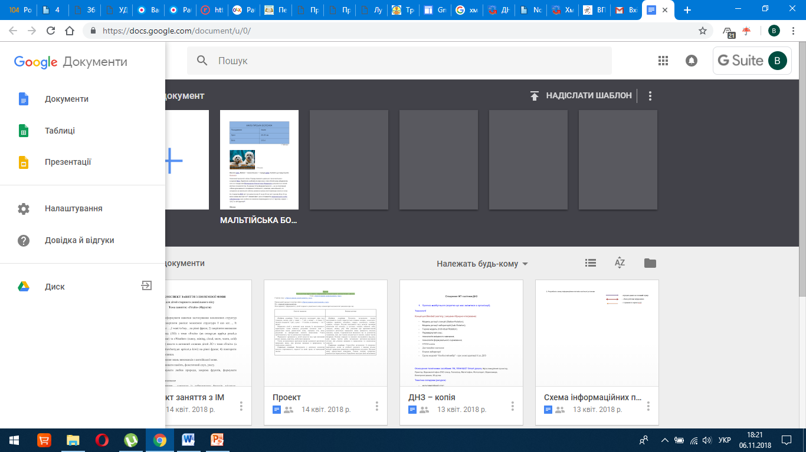
Google docs – створення та поширення онлайн документів

Slide 9
Google Forms (електронні опитування) – важливий засіб для підтримки зворотного зв’язку з зацікавленими сторонами (наприклад, одержання інформації від батьків щодо соціального портрету сімей вихованців, очікувань від ДНЗ, ступінь задоволення чи незадоволення освітніми послугами тощо).
Сервіс Google Forms дозволяє створювати електронні анкети та відрізняється низкою переваг:
простота використання (достатньо базових навичок користувача); можливість створення запитань різного формату;
можливість додавання графічних і відеофайлів;
швидкість обробки даних, автоматичний розрахунок результатів та їх візуалізація результатів у формі діаграм;
налаштування дизайну анкет;
можливість спільного використання й редагування;
автоматичнезбереження в Google Drive.

Slide 10
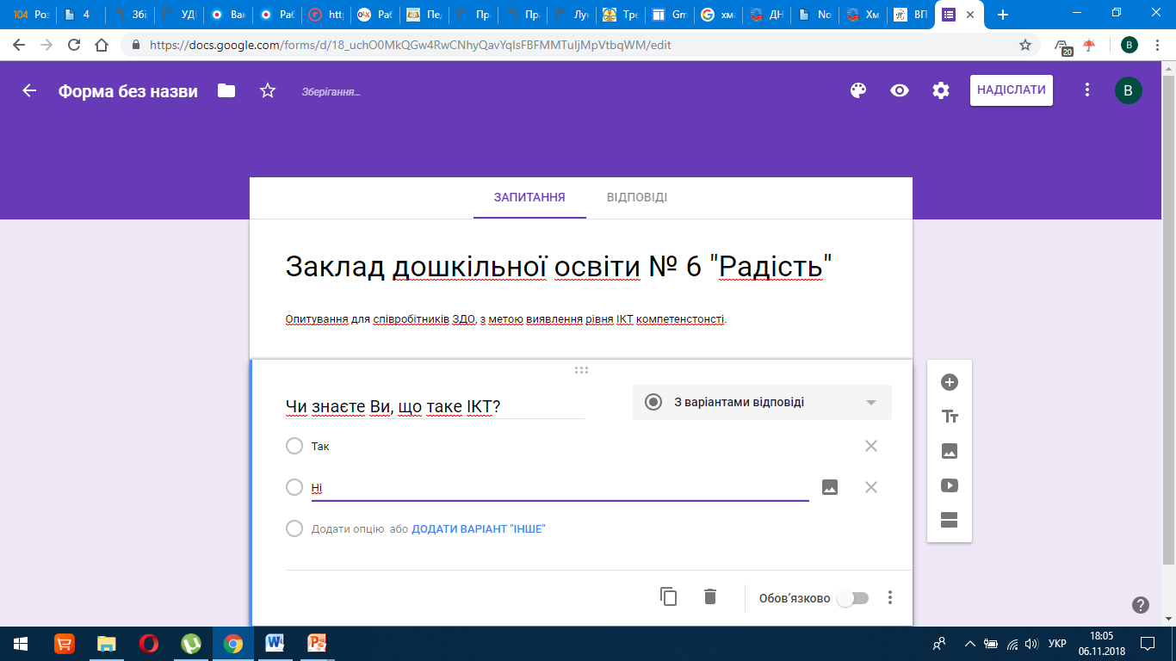
Google Forms (електронні опитування)

Slide 11
Google календар - календарями можна ділитися з усіма користувачами навчального закладу або з окремими колегами. Широкий спектр засобів управління спільним доступом допомагає забезпечити безпеку і конфіденційність.
Цей засіб дозволяє планувати і відзначати час зустрічей та інших важливих подій, занотовувати усі подробиці, пов’язані з ними (адреси, особливі позначки тощо), налаштовувати нагадування (електронною поштою та/або через виринаюче вікно), запрошувати інших учасників (автоматична розсилка повідомлень), створювати «тематичні» календарі (календар з датами народження колег, календар з державними святами, календар з ключовими датами для звітності і т.д.), вести список важливих завдань (на кшталт «дошки зі стікерами»).
Функція сумісного використання електронних календарів відкриває нові можливості для співпраці і спільного планування роботи.

Slide 12
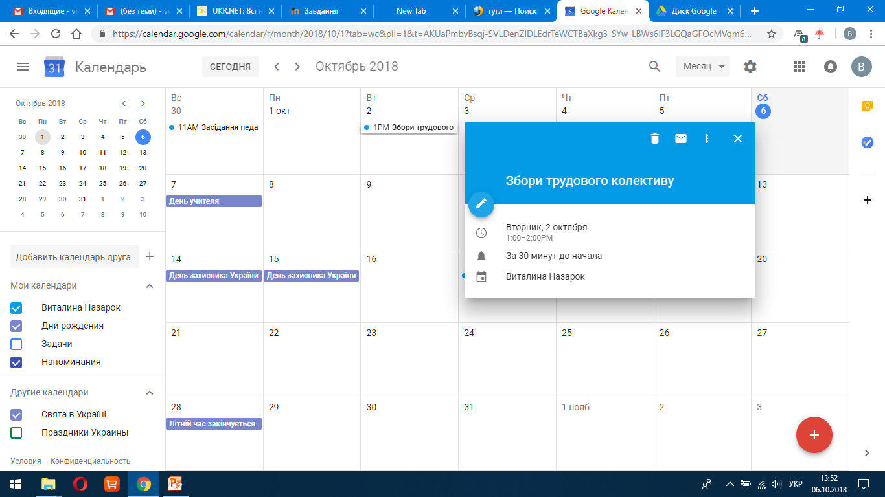
Google календар - планування та організація

Slide 13
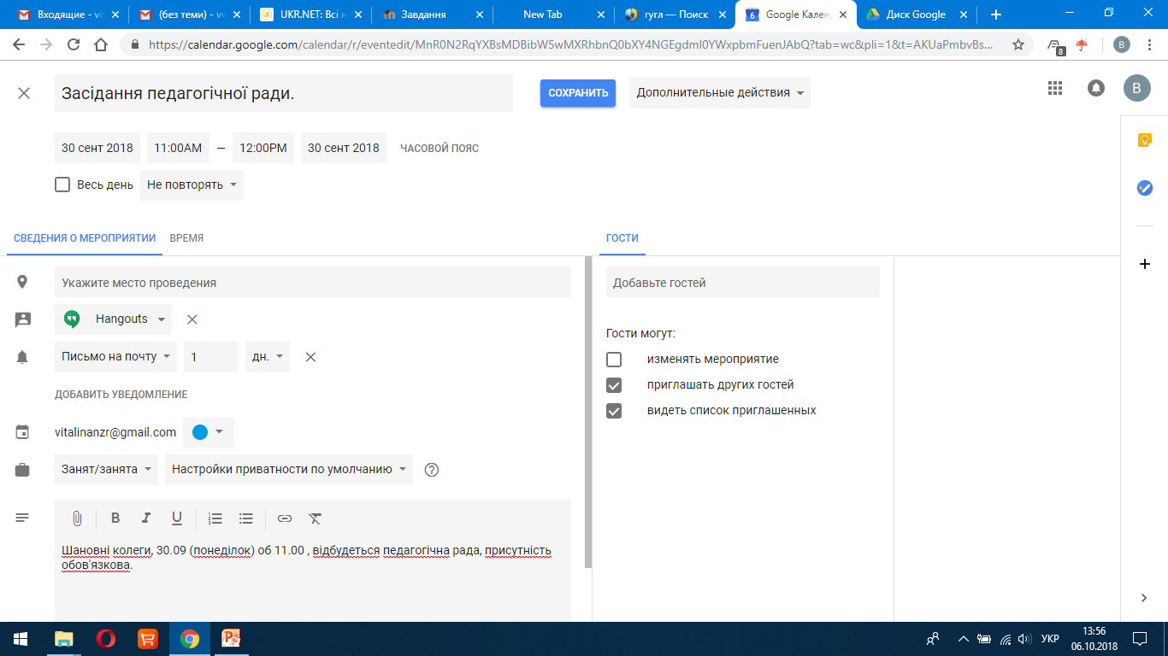

Slide 14
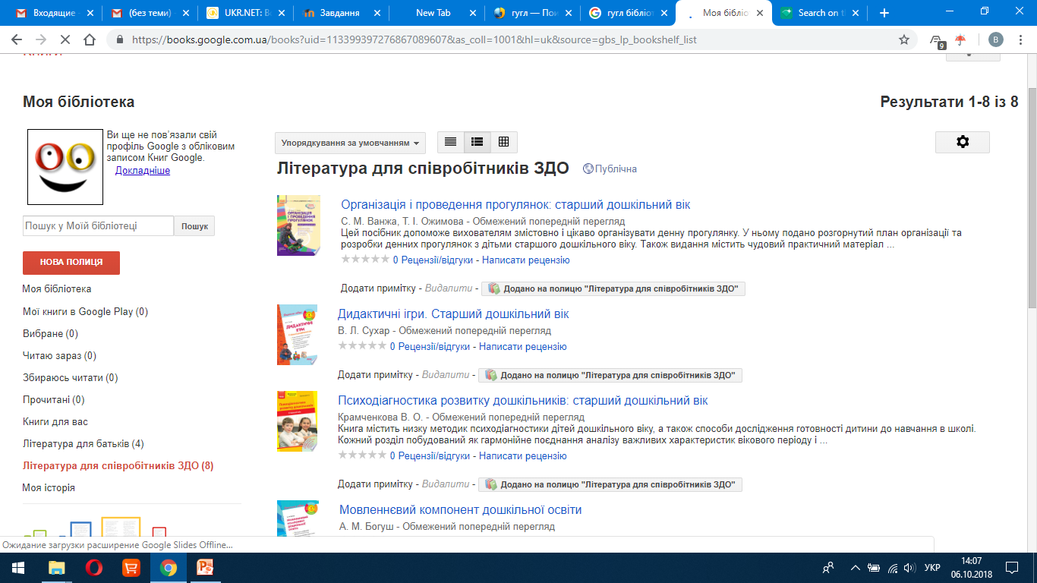
Google books - online бібліотека для співробітників ЗДО та батьків

Slide 15
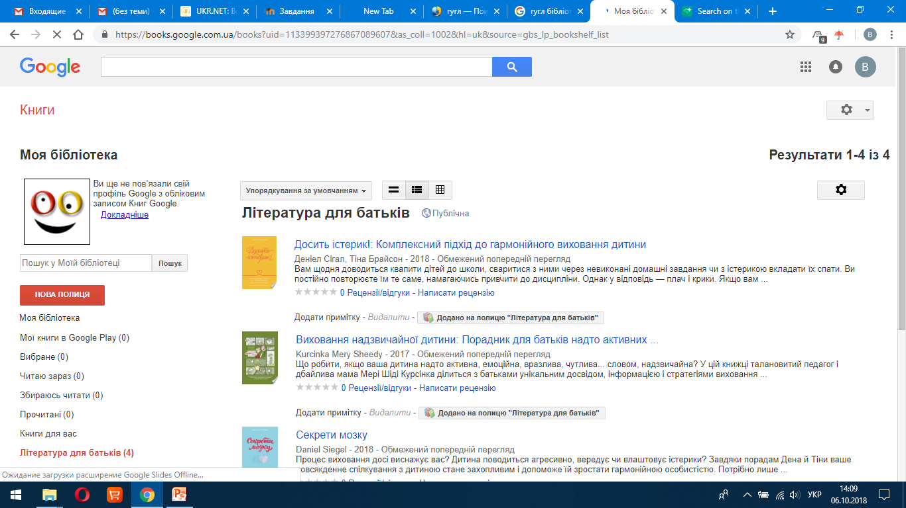

Slide 16
Google blogger – засіб для створення та ведення блогів.
Переваги сервісу для створення блогів – Blogger від Google полягають в наступному:
відсутність плати за додаткові послуги;
надання безкоштовного надійного хостингу;
простота налаштування;
інтеграція з сервісами Picasa. та Google Drive;
надійність збереження даних, захист від DDOS-атак;
відсутність реклами.
Попри простоту, функціоналу Blogger цілком достатньо, щоби задовольнити потреби керівників ЗДО, а саме: створення й редагування блогу, популяризація діяльності закладу, поширення досвіду, комунікація з зацікавленими сторонами за допомогою коментарів.

Slide 17
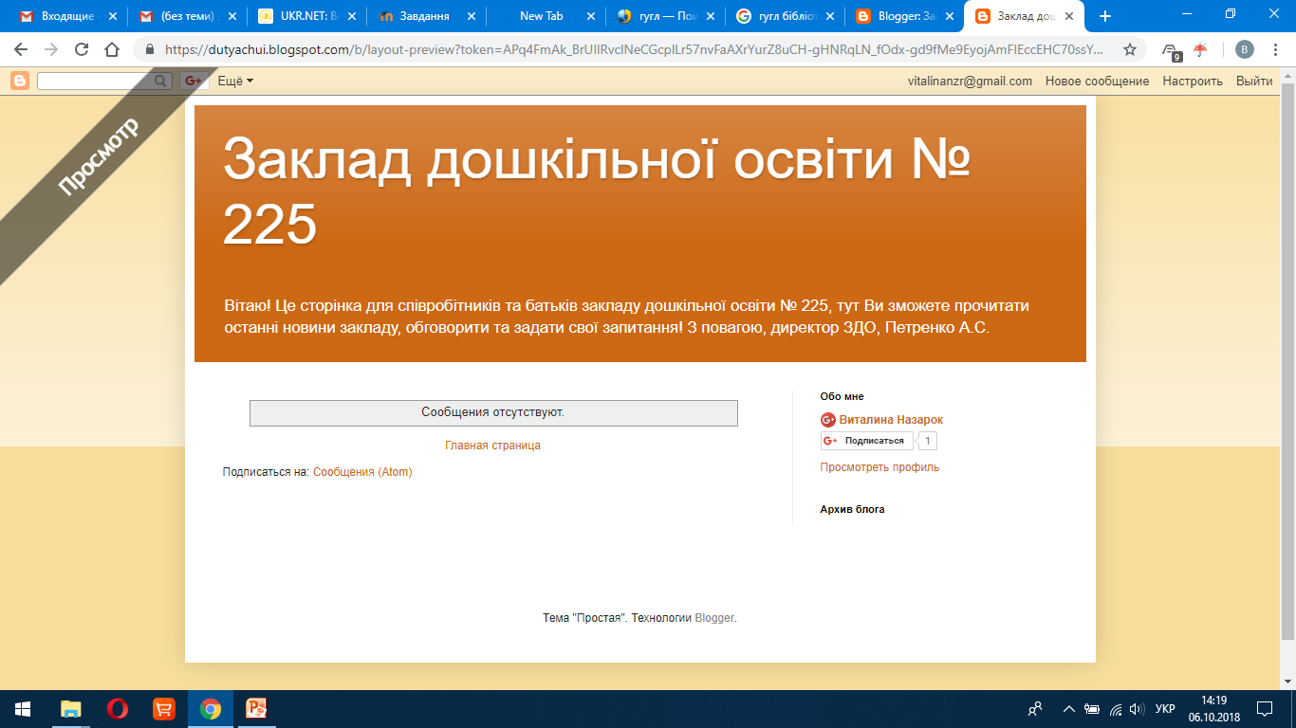
Google blogger - новини, звіти, оголошення (блог керіника ЗДО).

Slide 18
Google meet , hangouts - засоби синхронної комунікації (чати та відео-чати) – сервіси, використання яких дозволяє комунікувати он-лайн в режимі реального часу.
У даному аспекті Hangouts від Google має наступні переваги:
інтеграція з іншими сервісами (Google Drive, Gmail, Google+);
підтримка групових відео-чатів (до 10 чол.);
можливість обміну файлами різного формату та спільної роботи з ними (за рахунок Google
Drive);
автоматичне збереження фото, якими учасники обмінюються під час комунікації, в закриті альбоми Google+;
можливість передачі між учасникам їх місця знаходження; можливість побачити, чи ваше повідомлення в чаті вже прочитано співрозмовником;
наявність віртуальної електронної дошки (відображення робочого столу
доповідача, можливість підключення зовнішніх сервісів для розширення
функціоналу);
синхронізація переговорів у чаті на всіх пристроях;
можливість відкритої трансляції (перегляд сторонніми користувачами
через стрічку в Google+);
можливість запису відео-конференції (засобами YouTube).

Slide 19
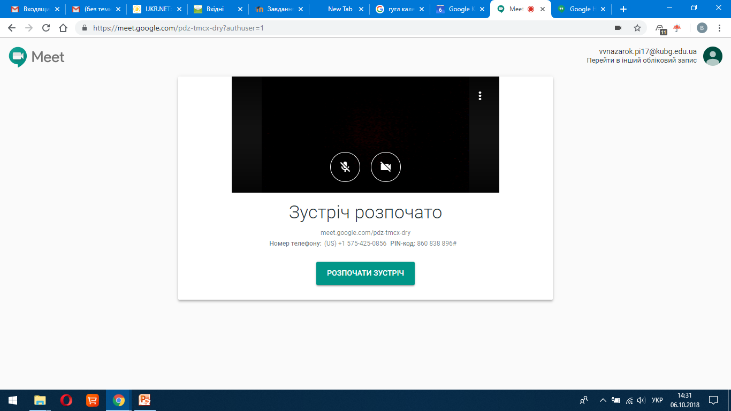
Google meet , hangouts, – дистанційна участь в методичних заходах

Slide 20
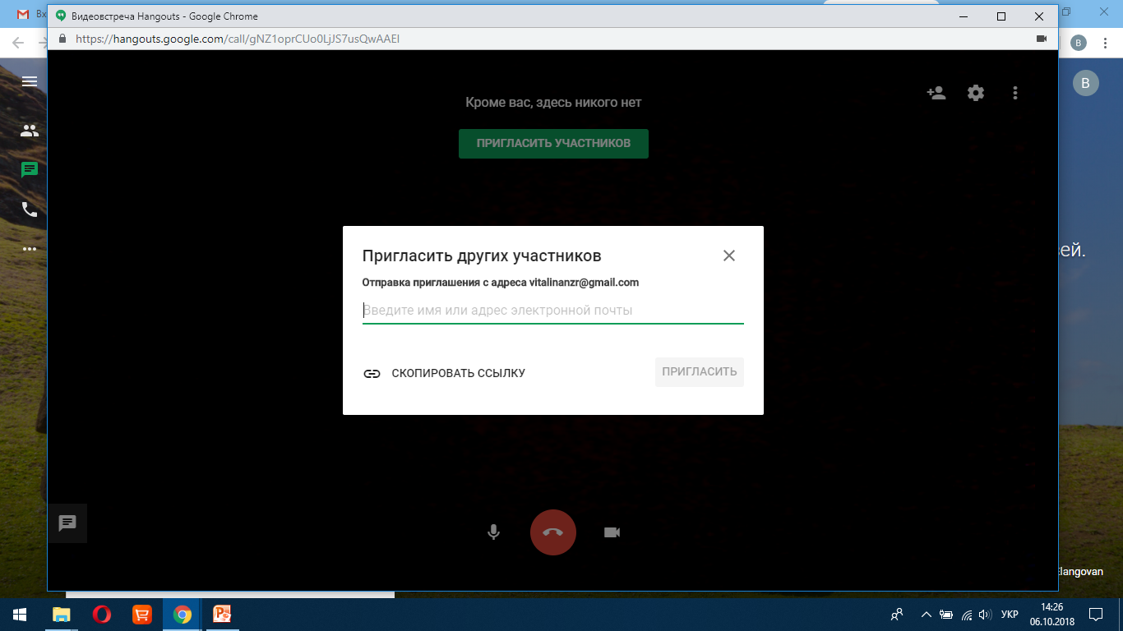

Slide 21
Google group – засіб створення інформаційної групи. За допомогою електронної пошти можна створити групу для поширення інформації серед вихователів та батьків.
Перевагами такої комунікації є конфіденційність та адресність інформації, миттєва її доставка, підтримання постійного зв’язку.

Slide 22
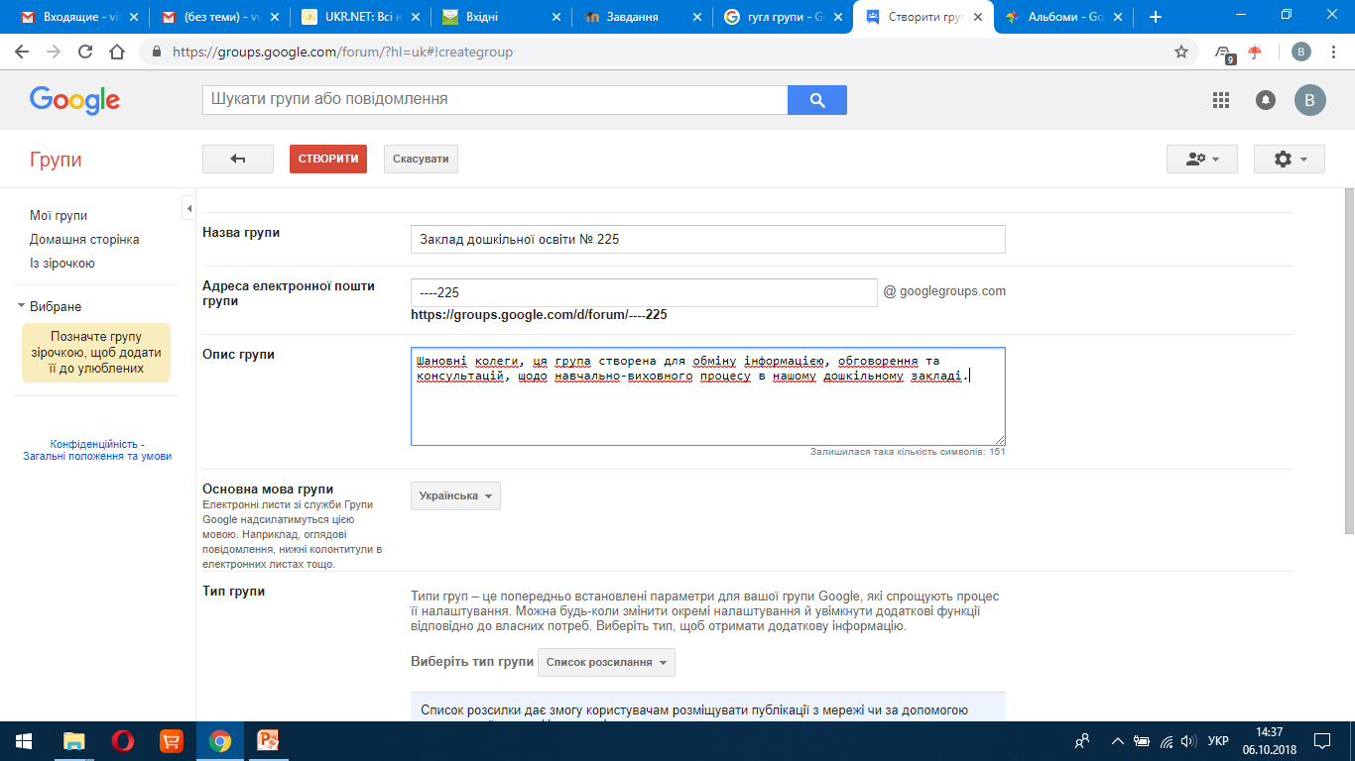
Google group – розсилка інформації

Slide 23
Google-sites - засіб для створення веб-сайтів.
Його основні переваги:
легкість використання в контексті створення вебсторінок та їх налаштування, що не вимагає глибоких спеціальних знань й вмінь;
відсутність необхідності підтримки хостингу, оскільки він надається компанією Google;
підтримка інших сервісів Google (Google Календар, Google Docs (документи, таблиці, презентації), YouTube, Picasa), які можна інтегрувати в створюваний сайт.
Фахівці стверджують, що Google Sites розрахований на використання у невеликих організація, до яких, власне, відносяться і ЗДО.

Slide 24
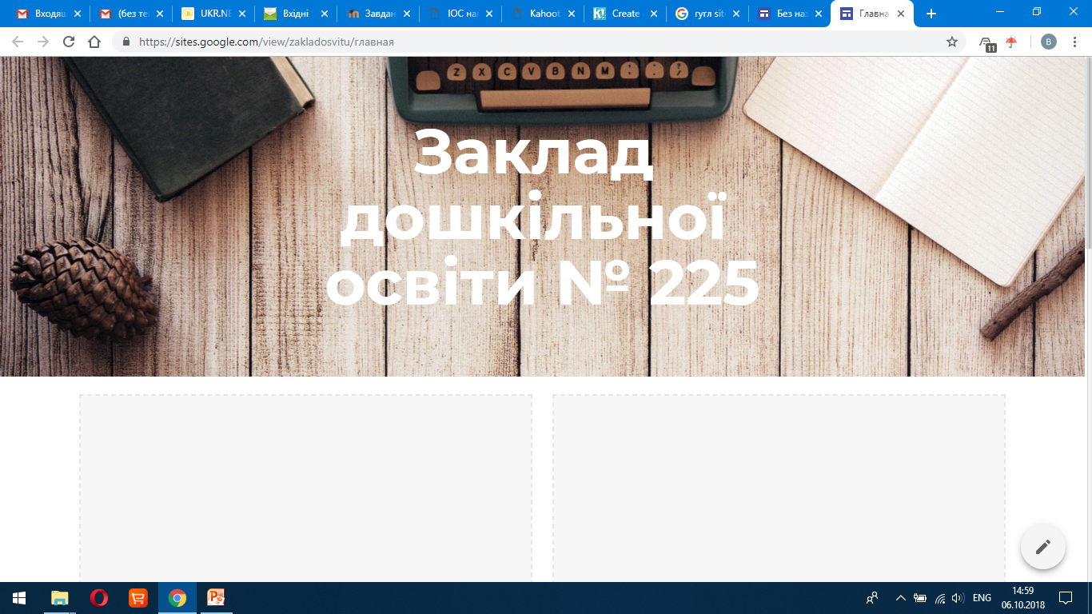
Google-sites – сайт дитячого садочку

Slide 25
LearningApps.org - online сервіс, який дозволяє створювати інтерактивні вправи. Їх можна використовувати в роботі з інтерактивною дошкою, або як індивідуальні вправи для дітей. Сьогодні на сайті доступна українська версія інтерфейсу.
На сайті доступна велика база завдань, вже розроблених учителями та вихователями, а також користувач може створити власну вправу.
Вправи на сайті подаються у зручному візуальному режимі сітки зображень, навівши на які вказівник миші можна побачити тип вправи та її рейтинг на сайті (залежить від кількості переглядів та оцінок користувачів). У кожній групі доступно кілька шаблонів вправ, опис та зразки яких можна попередньо переглядати перед тим, як створити власний навчальний ресурс. Цей сервіс дозволяє перевірити якість (статистику) виконання вправ дітьми.

Slide 26
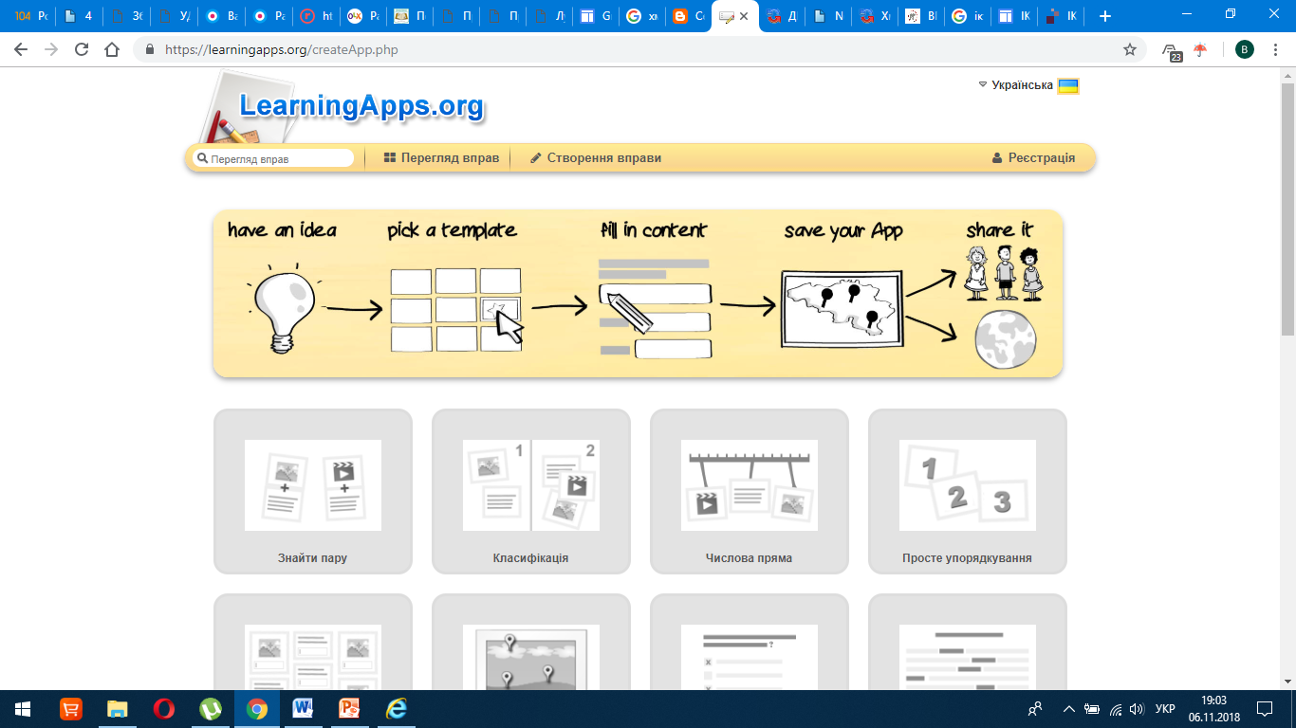
LearningApps.org – створення online вправ та ігор

Slide 27
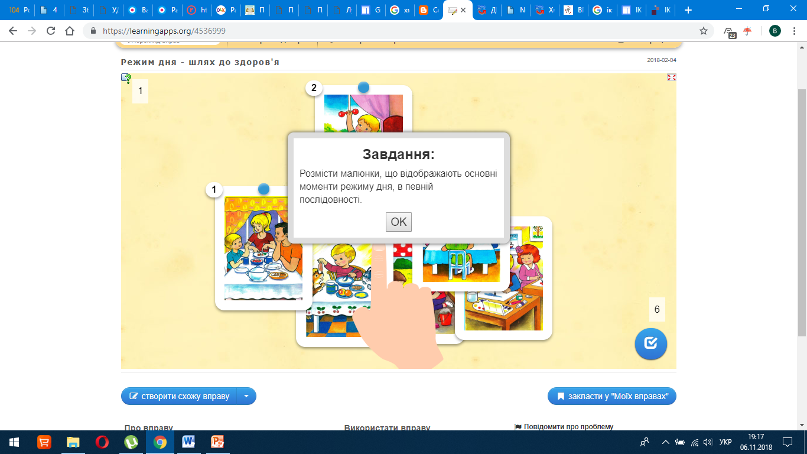
Приклади

Slide 28
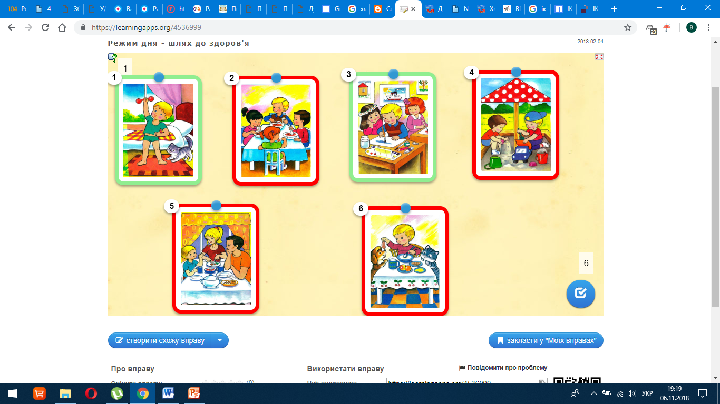

Slide 29
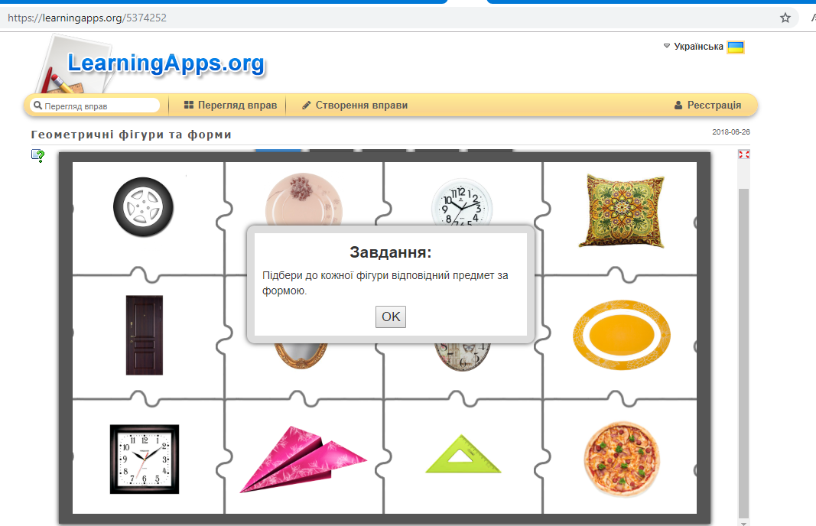

Slide 30
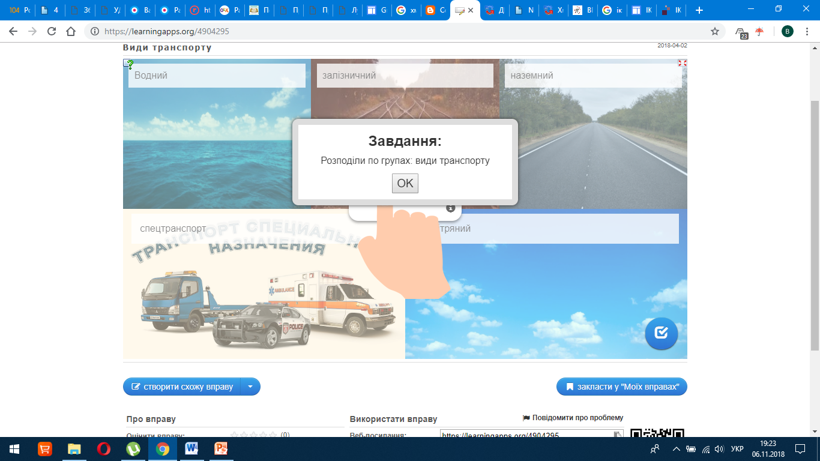

Slide 31
Thing link - сервіс, що дозволяє перетворювати статичні картинки в інтерактивні об'єкти, де для кожного об'єкта на зображенні можна вибрати і встановити посилання на веб-сторінку, презентацію, відео і т.д.
Є можливість колективної роботи зі створення міток для зображення.
На сервісі ведеться статистика кліків, переходів. Сервіс підтримує кирилицю,
Готовими зображеннями з інтерактивними компонентами можна ділитися в соціальних мережах і отримати код для вбудовування зображення на сайти, блоги
Покрокова інстукція роботи в Thinglink

Slide 32
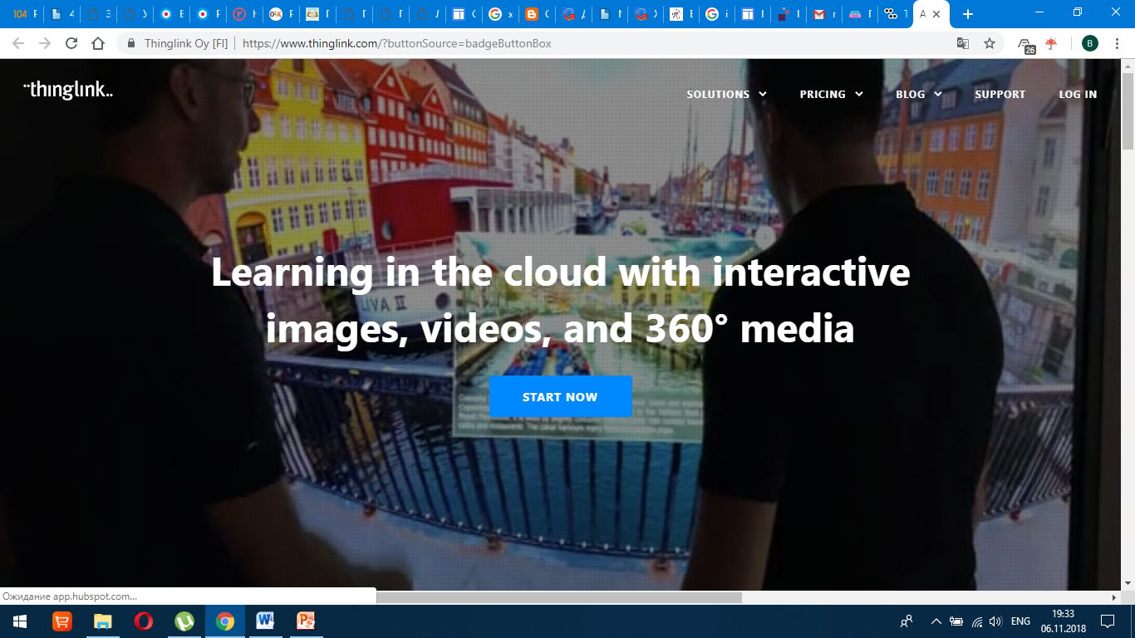
Thinglink - створення інтерактивних зображень online.

Slide 34
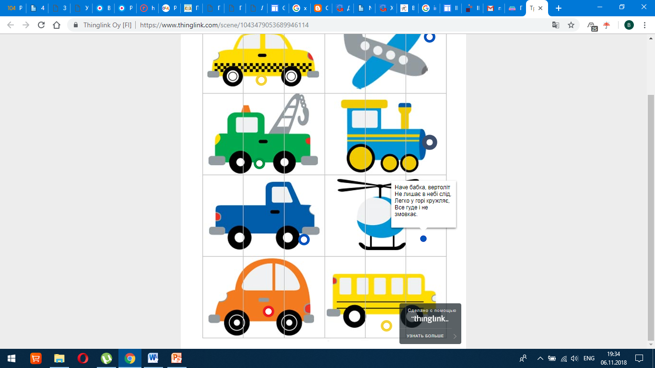

Slide 35
Дякую за увагу!

